Slide 1
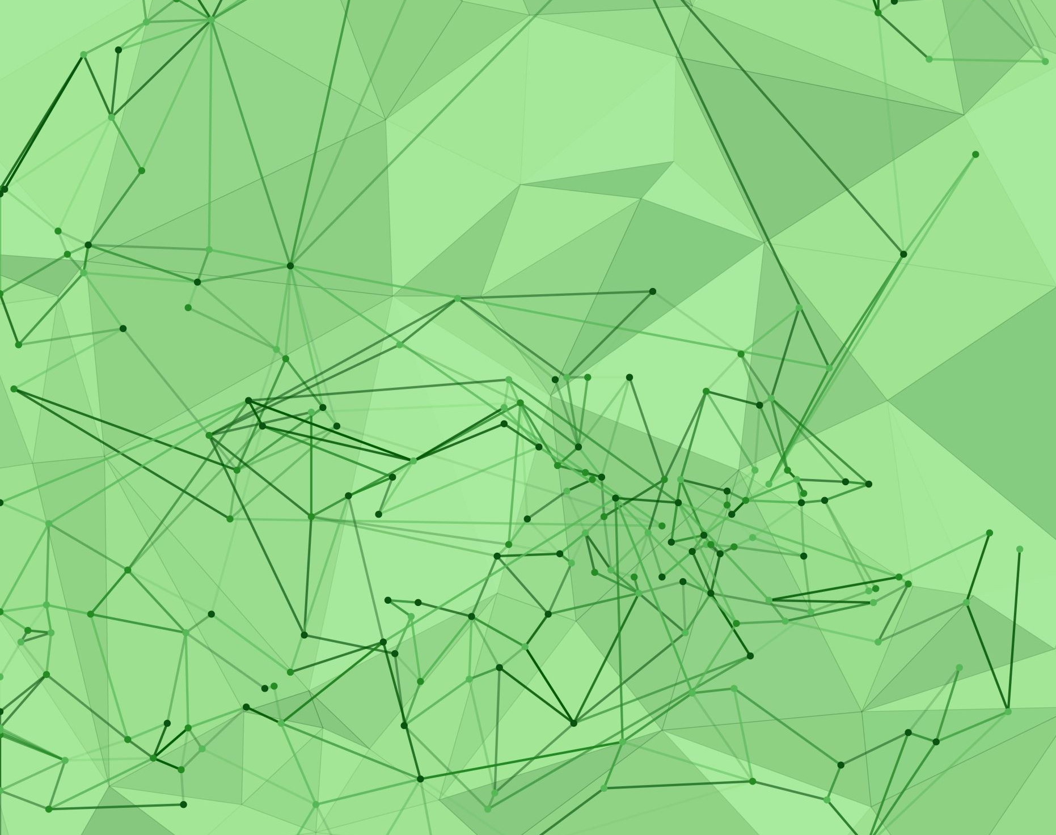
BİLİM
OLİMPİYATLARI

Slide 2


Slide 3

Programın amacı, ortaokul ve lise öğrencilerinin temel bilimler ve bilgisayar alanlarına ilgilerini artırmak, öğrencileri Ulusal Bilim Olimpiyatlarına hazırlamak ve Uluslararası/Bölgesel Bilim Olimpiyatlarına katılımlarını sağlamaktır.

Slide 4
Bilim olimpiyatları nedir?
Örnek sorular
Başvuru tarihleri
Kimler başvurabilir?
Ödüller ve olanaklar
Kaynaklar

Slide 5
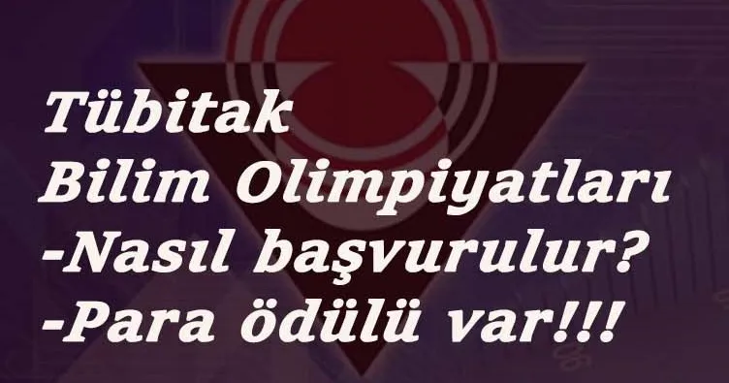

Slide 6
KİMLER BAŞVURABİLİR?
Liseye (son sınıflar hariç) ve ortaokulların 8. sınıfına devam etmekte olan öğrencileri temel bilimlerde çalışmalar yapmaya özendirmek, çalışmalarını yönlendirmek ve bu alanlarda gelişmelerini destekleyerek katkı sağlamak amacıyla Matematik, Bilgisayar, Fizik, Kimya , Biyoloji, Astronomi ve Astrofizik ( 2022 yılında eklenmiştir), Coğrafya (2024 ) dallarında Ulusal Bilim Olimpiyatları düzenlenmektedir.
Ortaokul 8. sınıflar bu sınava Fizik, Kimya , Biyoloji,Matematik , Bilgisayar dallarında katılabilmektedir.
Her öğrenci sınava yalnızca bir daldan başvurabilir.

Slide 7
9,10,11. ve hazırlık sınıfları
Fizik
Kimya
Biyoloji
Astronomi
Astrofizik
Bilgisayar
Matematik
Coğrafya

Slide 8
5,6,7,8.sınıflar
Ortaokul matematik
Ortaokul bilgisayar
Matematik, Astronomi-Astrofizik,Fizik,Kimya,Biyoloji
8.sınıflar

Slide 9
SÜREÇ ŞEMASI
1.BAŞVURU
2. I.AŞAMA SINAVI
3.YAZ KAMPI
4. II. AŞAMA SINAVI
5.KIŞ KAMPI
6.TAKIM SEÇME SINAVLARI
7.TAKIM KAMPLARI
8.BÖLGESEL VE ULUSAL OLİMPİYATLARA KATILMA

Slide 10
1.BAŞVURU
Öğrenciler, her yıl duyurulan tarihte ebideb.tubitak.gov.tr sistemine giriş yaparak sınava başvururlar.
E-bideb ( BİLİM İNSANI DESTEKLEME DAİRE BAŞKANLIĞI )
Başvuru Tarihi :19 Şubat 2024- 29 Nisan 2024

Slide 11
Başvuru yapacak öğrenciler ve varsa danışman öğretmenlerinin ARBİS’e kayıtlı olması gerekir. (Bkz. https://arbis.tubitak.gov.tr)
https://arbis.tubitak.gov.tr/
ARBİS( ARAŞTIRMACI BİLGİ SİSTEMİ)

Slide 12
Başvurular bireysel olarak https://e-bideb.tubitak.gov.tr adresinden yapılır.
https://ebideb.tubitak.gov.tr/giris.htm

Slide 13

2. I.AŞAMA SINAVI
Öğrenciler, TÜBİTAK tarafından kendilerine bildirilen sınav yerlerinde sınava girerler.
Birinci Aşama Sınavı ile ilgili ilan ve açıklamalar https://www.tubitak.gov.tr web adreslerinde ilan edilir. Başvuru sırasında yanlış/eksik beyanda bulunanların sınavı iptal edilir.
Birinci Aşama Sınavı’nda başarılı bulunan öğrenciler Yaz Okulu’na çağrılır ve İkinci Aşama Sınavı’na hazırlık amaçlı kampa alınır.

Slide 14
3.YAZ KAMPI
1. Aşama Sınavı sonucunda başarılı bulunan öğrencilerimiz, 2. Aşama Sınavı'na hazırlık amacıyla TÜBİTAK tarafından Yaz Kampı'na davet edilir.

Slide 15
4. II.AŞAMA SINAVI
Ulusal düzeyde madalya kazananların belirlenmesi amacıyla 1. Aşama Sınavı'nda başarılı bulunan ve yaz kampına davet edilen öğrenciler, 2. Aşama Sınavı'na katılırlar.
İkinci Aşama Sınavı’nda başarılı bulunan öğrencilere TÜBİTAK tarafından ulusal düzeyde madalya, başarı belgesi ve para ödülü verilir. İkinci Aşama Sınavı’nda başarılı bulunan öğrenciler Kış Okulu’na davet edilir.

Slide 16
5.KIŞ KAMPI
Ulusal düzeyde madalya kazanan ve olimpiyat komitesince çağrı metnine göre belirlenen öğrenciler, takım seçme sınavlarına hazırlanmak için Kış Kampı'na davet edilir.

Slide 17
6.TAKIM SEÇME SINAVLARI
Kış Kampı'na davet edilen öğrenciler, bölgesel ve uluslararası olimpiyatlara katılmak için takım seçme sınavlarına alınır.
Takım Seçme Sınavları sonucunda bütün dallarda Uluslararası ve Bölgesel Bilim Olimpiyatları Takımları belirlenir. Uluslararası Bilim Olimpiyatlarında derece alan öğrencilere TÜBİTAK tarafından para ödülü verilir. Ulusal/Uluslararası Bilim Olimpiyatlarında derece alanlara verilen para ödülü miktarlarına http://www.tubitak.gov.tr adresinden erişim sağlanmaktadır.

Slide 18
7.TAKIM KAMPLARI
Program kapsamında öğrencilerin yetiştirilmesine yönelik yapılan her türlü çalışma Olimpiyat Komitelerince BİDEB ile koordineli olarak yürütülür.

Slide 19
8.BÖLGESEL VE ULUSLARARASI OLİMPİYATLARA KATILMA
Bölgesel ve Uluslararası Bilim Olimpiyatı yarışmaları her yıl düzenlenmektedir.

Slide 20
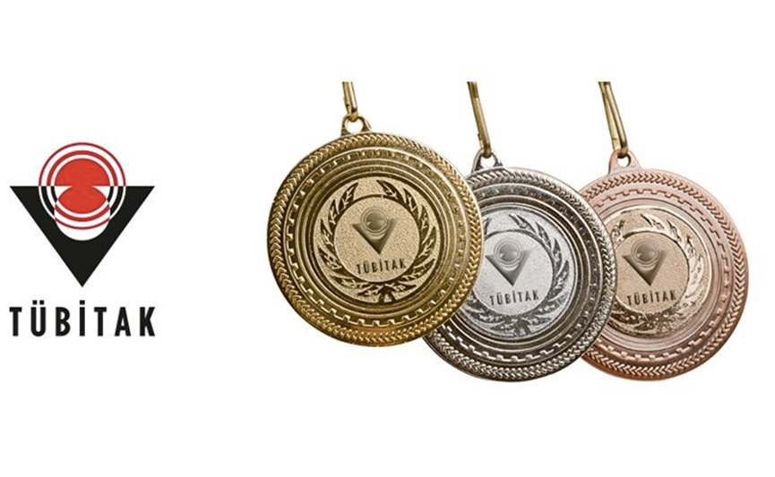
ÖDÜL VE OLANAKLAR
TÜBİTAK Bilim Olimpiyatları birinci ve ikinci aşama sınavlarında başarılı olan resmi okul öğrencilerinin başarı derecelerine göre danışman öğretmenlerine para ödülü verilir
TÜBİTAK Bilim Olimpiyatları birinci ve ikinci aşama sınavlarında başarılı olan öğrencilerin danışman öğretmenlerine başarı belgesi verilir.
Bilgisayar, Biyoloji, Fizik, Kimya ve Matematik dallarında ulusal /uluslararası alanda derece alan öğrenciler olimpiyatlara katıldıkları alanlarla ilgili üniversitelerin ilgili bölümlerinden/programlarından birini kazanarak veya seçerek kayıt yaptırmaları halinde TÜBİTAK 2205- Lisans Bursunu almaya hak kazanırlar.
Birinci aşama sınavında başarılı olan öğrenciler TÜBİTAK bünyesinde yürütülen 2248 Mentorluk Desteği Programından yararlanabilirler.

Slide 21
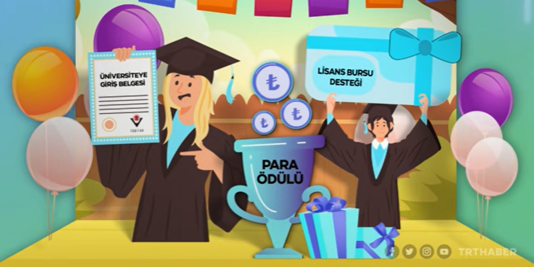

Slide 22
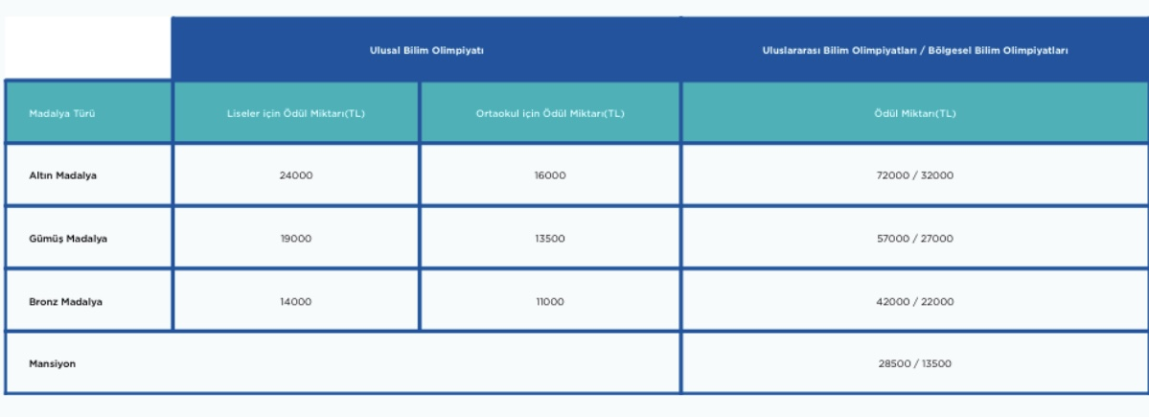
ÖDÜLLER

Slide 23
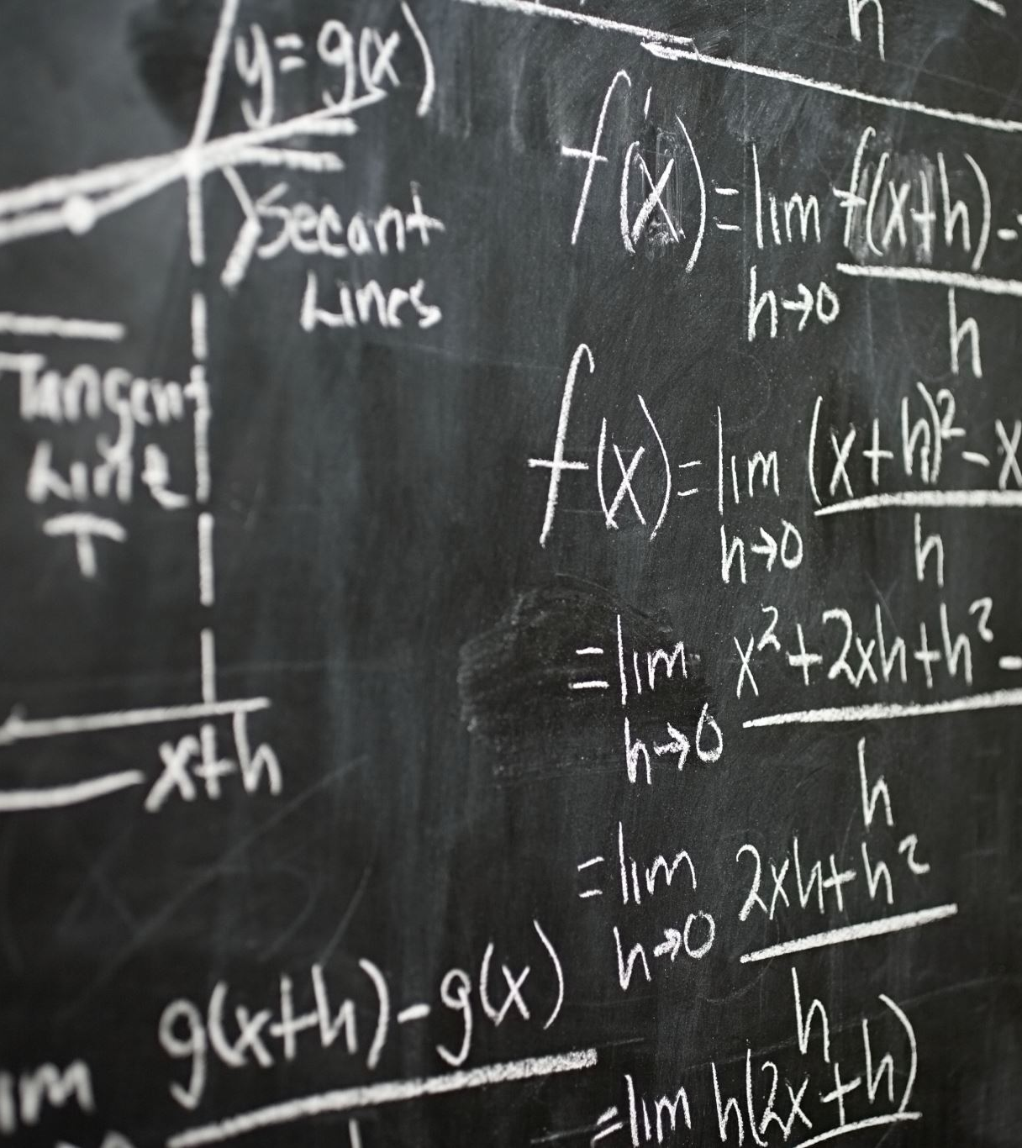
Üniversiteye Yerleşmede Ek Katsayı Uygulaması
Bilgisayar, Biyoloji, Fizik, Kimya ve Matematik sınav dallarında Türkiye genelinde dereceye giren öğrenciler, katıldıkları ilk Üniversite Giriş Sınavı’nda bir defaya mahsus olmak üzere, aldıkları dereceye göre ek katsayı uygulamasından yararlanırlar.
Uluslararası Bilim Olimpiyatları'nda altın, gümüş ya da bronz madalya kazanan lise öğrencileri, katıldıkları ilk Üniversite Giriş Sınavı’nda bir defaya mahsus olmak üzere, aldıkları madalyaya göre ek katsayı uygulamasından yararlanırlar.

Slide 24

Doğrudan Yerleştirme
Uluslararası Bilim Olimpiyatları'nda altın, gümüş ya da bronz madalya kazanan lise öğrencileri, katıldıkları ilk Üniversite Giriş Sınavı’nda bir defaya mahsus olmak üzere, sınavsız yerleştirme uygulamasından yararlanırlar.

Slide 25

TÜBİTAK 2205 - Lisans Bursu
Bilgisayar, Biyoloji, Fizik, Kimya ve Matematik dallarında ulusal/uluslararası alanda derece alan öğrenciler, olimpiyatlara katıldıkları alanlarla ilgili üniversitelerin ilgili bölümlerinden/programlarından birini kazanarak veya seçerek kayıt yaptırmaları halinde TÜBİTAK 2205 - Lisans Bursu'nu almaya hak kazanırlar.

Slide 26

Mentörlük Desteği
Birinci aşama sınavında başarılı olan öğrenciler TÜBİTAK bünyesinde yürütülen 2248 Mentorluk Desteği Programından yararlanabilirler.

Slide 27
Detaylı bilgi için: Yükseköğretim Kurumları Sınavı Kılavuzu ile Yükseköğretim Programları ve Kontenjanları Kılavuzu’na bakabilirsiniz.

Slide 28


Slide 29

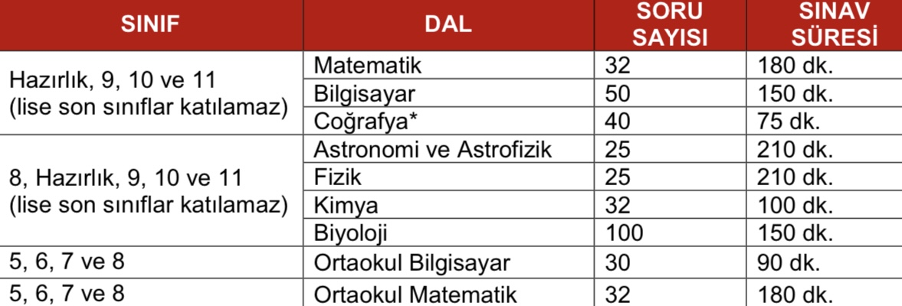
Sınav soruları

Slide 30
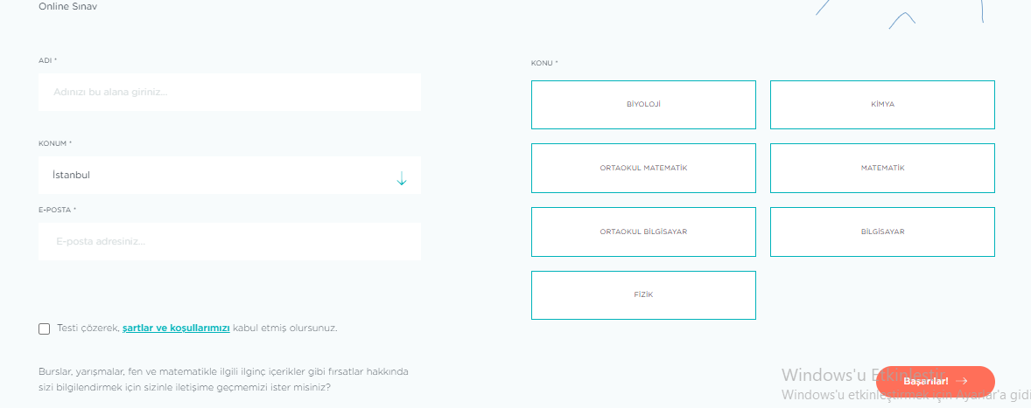
Örnek sorular / online sınav

Slide 31
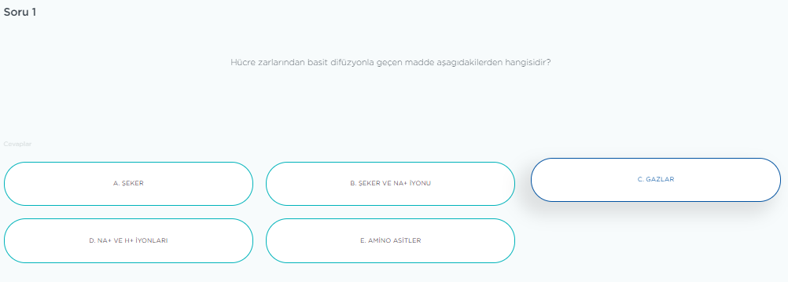
BİYOLOJİ

Slide 32
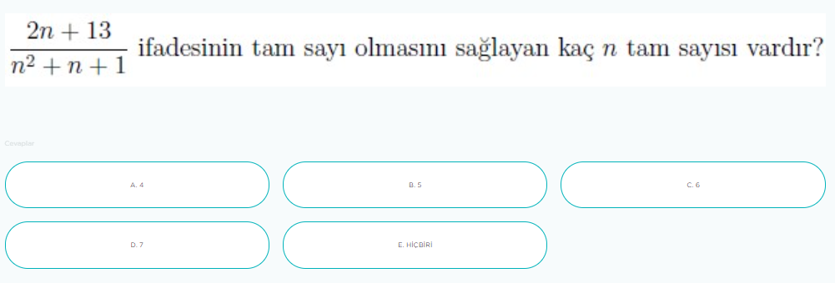
Ortaokul matematik

Slide 33
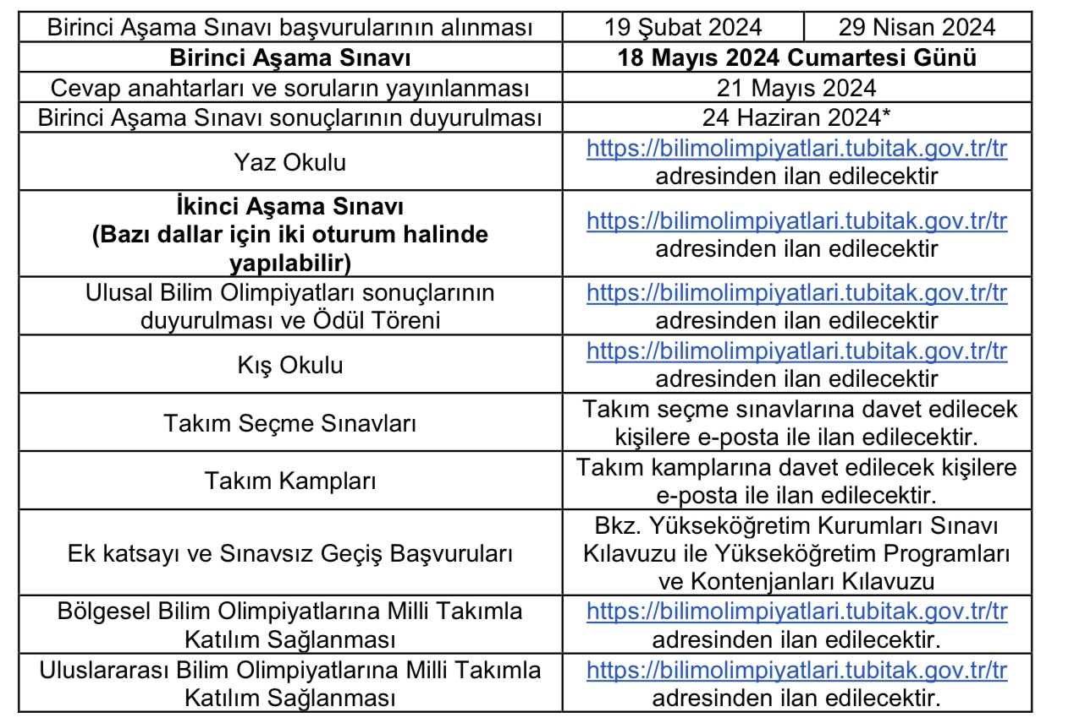
ÇAĞRI TAKVİMİ

Slide 34
2022 ve Sonrası YAPILAN GÜNCELLEMELER
Astronomi ve Astrofizik bilim dalı başvurulara açılmıştır.
4.3.1.5 madesine avrupa kızlar matematik olimpiyaı ve avrupa kızlar bilgisayar olimpiyatı eklenmiş ve aynı maddeden Uluslararası genç bilim olimpiyatı çıkarılmıştır.
Ilgili olimpiyat komitesinin önerisi,GYK’nın onayı ve Başkanlık makamının Olur’uyla ana olimpiyat dalına, ilişkili alt bir olimpiyat dalı eklenebilmesi maddesi ve alt dal ile ilişkili maddeler kaldırılmıştır.
Madde 4.2.3 maddesine ‘’Komite Başkanının onayı ile ortaokul matematik dalındakii bir öğrenci matematik dalı takım seçme sınavlarına ya da ortakul bilgisayar dalındaki bi öğrenci bilgisayar dalı takım seçe sınavına katılabilir’’ Açıklaması eklenmiştir..

Slide 35
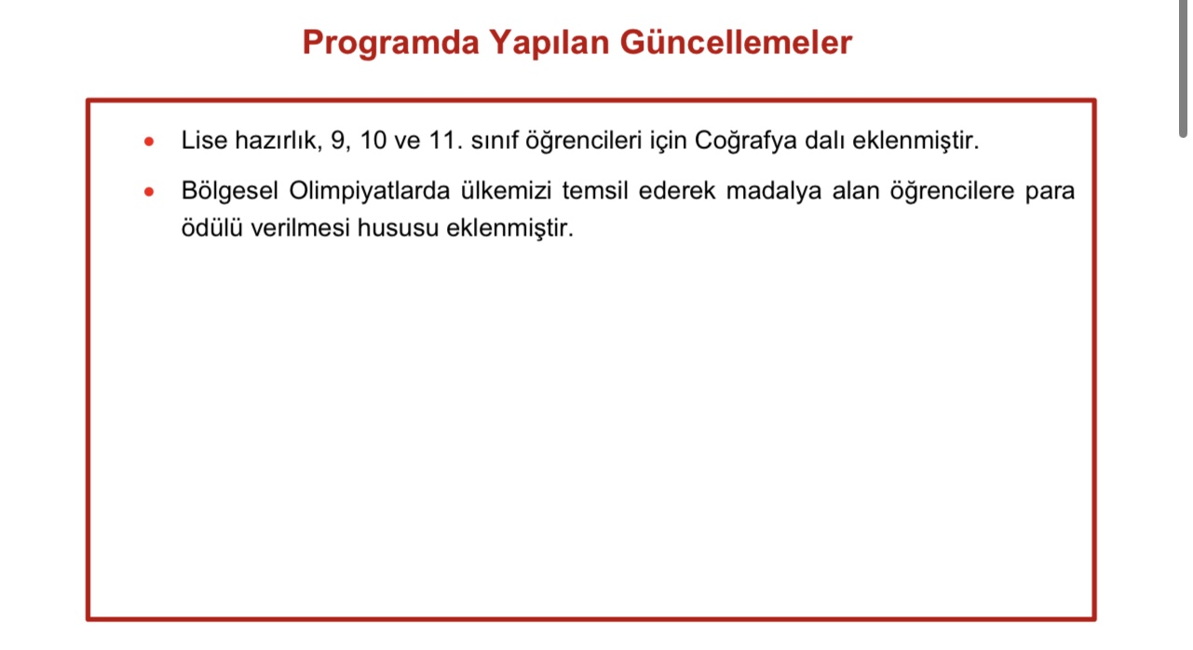

Slide 36
KAYNAKLAR
Genel kimya ( CHANG)
Genel kimya ( PETRUCCI)
PALME YAY. PAF ( PALME ANLATIM FÖYLERİ ) GEOMETRİ
PSF ( PALME SORU FÖYLERİ (MATEMATİK)
SERWAY FİZİK 1-2-3
BİYOLOJİ (CAMPBELL)

Slide 37


Slide 38
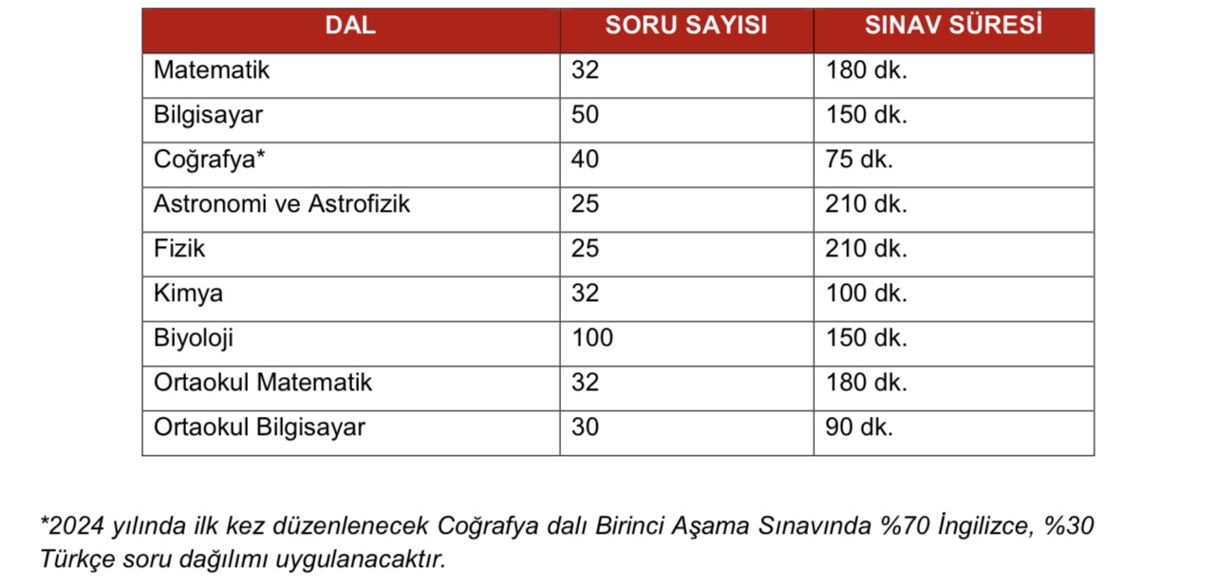
Sınav Soruları

Slide 39
Sınav tek aşamalı olarak yapılır. Birinci aşama sınavı , 18.05.2024 tarihinde yapılacaktır.
Tek oturumda düzenlenir ve çoktan seçmeli sorularda oluşur.
Her dalda ayrı soru grubu mevcuttur.
Birinci Aşama Sınavı sonuçlarının değerlendirilmesi ilgili Olimpiyat Komitesi tarafından yapılır. Olimpiyat Komitesinin önerdiği taban puanın üzerinde puana sahip her dalda en çok 20 öğretmen, GYK’nın değerlendirmesi ve Başkanlık onayı sonrası TÜBİTAK tarafından belirlenecek tarihlerde Eğitim Kamplarına davet edilir.

Slide 40
Eğitim sonunda yapılacak sınav sonucunda Olimpiyat komitesi tarafından yapılan değerlendirme neticesinde başarılı bulunan öğretmenler BİLİM OLİMPİYATLARI EĞİTMEN SERTİFİKASINI almaya hak kazanır.
Birinci Aşama Sınavında başarılı olup düzenlenecek eğitime katılan kişilere Kurum tarafından Bilim Olimpiyatları Eğitmen Eğitimi Katılım Sertifikası verilir.

Slide 41
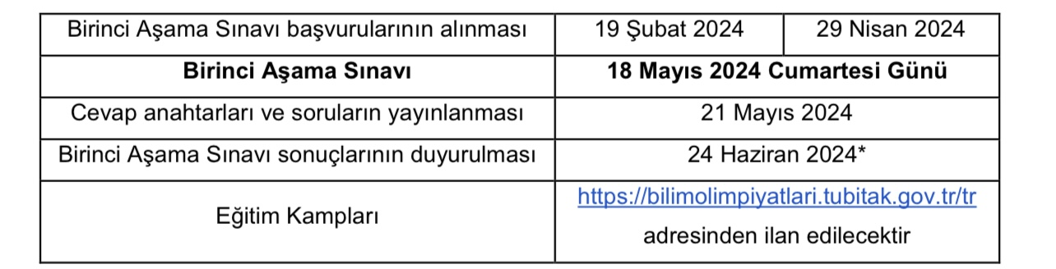
Çağrı Takvimi

Slide 42
Teşekkürler…
ZEYNEP YILMAZ
GAZİANTEP İL MİLLİ EĞİTİM MÜDÜRLÜĞÜ
İletişim : zynp.06ylmz.zy@gmail.com

